Slide 1

TOI推廣計畫 解題-資工系的浪漫
Icon made by freepik from www.flaticon.com

Slide 2
題 目
浩哥是一位資工系的宅宅，興趣是看動漫。生性害羞又不善與人交際的他暗戀著班上的小云許久，就在今天，他決定鼓起勇氣告白！但平鋪直敘地寫著「我喜歡你」的情書實在太令人難為情了，於是浩哥發明了一種密碼圖形，將多個數字分別轉為二進位後組合在一起便可解密浩哥想傳達的訊息，請你幫助小云同學接收到浩哥的心意！

Slide 3
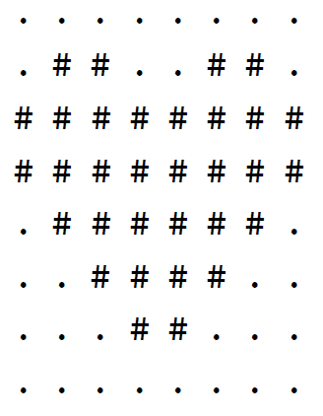
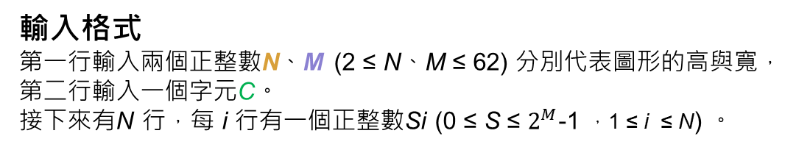
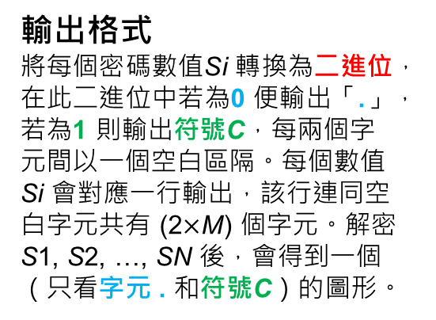
輸入格式
第一行輸入兩個正整數N、M (2 ≤ N、M ≤ 62) 分別代表圖形的高與寬，
第二行輸入一個字元C。
接下來有N 行，每 i 行有一個正整數Si (0 ≤ S ≤ $2^{M}$-1 ，1 ≤ i ≤ N) 。
輸出格式
將每個密碼數值Si 轉換為二進位，在此二進位中若為0 便輸出「.」，若為1 則輸出符號C，每兩個字元間以一個空白區隔。每個數值Si 會對應一行輸出，該行連同空白字元共有 (2$×$M) 個字元。解密 S1, S2, …, SN 後，會得到一個 （只看字元 . 和符號C）的圖形。
輸入範例 8 8 # 0 102 255 255 126 60 24 0 | 輸出範例

Slide 4

解題重點:
1. 重點一
long long 型態
2. 重點二
二進位轉換
Icon made by freepik from www.flaticon.com

Slide 5

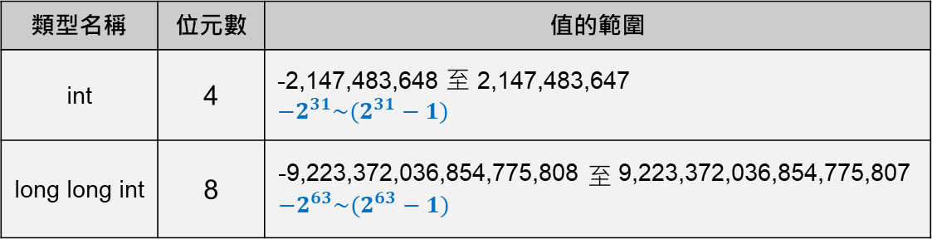
long long型態
類型名稱 | 位元數 | 值的範圍
int | 4 | -2,147,483,648 至 2,147,483,647 $${−2}^{31}\sim (2^{31}−1)$$
long long int | 8 | -9,223,372,036,854,775,808 至 9,223,372,036,854,775,807 $${−2}^{63}\sim (2^{63}−1)$$
使用方法 :

Slide 6

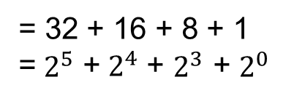

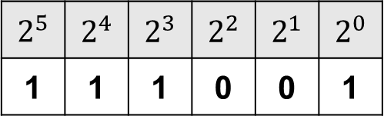




二進位轉換
57
= 32 + 16 + 8 + 1
=$2^{5}$ +$2^{4}$ + $2^{3}$ + $2^{0}$
利用陣列Index值作為2的次方數
$$2^{0}$$
$$2^{1}$$
$$2^{2}$$
$$2^{3}$$
$$2^{4}$$
$$2^{5}$$
$$2^{5}$$ | $$2^{4}$$ | $$2^{3}$$ | $$2^{2}$$ | $$2^{1}$$ | $$2^{0}$$
1 | 1 | 1 | 0 | 0 | 1
0 | 1 | 2 | 3 | 4 | 5
1 | 0 | 0 | 1 | 1 | 1
57(10) = 111001(2)

Slide 7
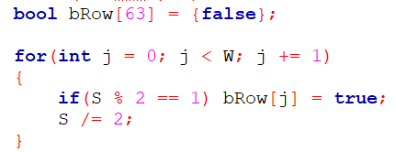
二進位轉換
Ex : S = 57
$$2^{0}$$
$$2^{1}$$
$$2^{2}$$
$$2^{3}$$
$$2^{4}$$
$$2^{5}$$
0 | 1 | 2 | 3 | 4 | 5
1
利用 bool 型態紀錄
只有 True / False 的資料
True = 1, False = 0
57 % 2 = 1
S = 57/2 = 28

Slide 8
二進位轉換
Ex : S = 57
$$2^{0}$$
$$2^{1}$$
$$2^{2}$$
$$2^{3}$$
$$2^{4}$$
$$2^{5}$$
0 | 1 | 2 | 3 | 4 | 5
1 | 0
利用 bool 型態紀錄
只有 True / False 的資料
True = 1, False = 0
28 % 2 = 0
S = 28/2 = 14

Slide 9
二進位轉換
Ex : S = 57
$$2^{0}$$
$$2^{1}$$
$$2^{2}$$
$$2^{3}$$
$$2^{4}$$
$$2^{5}$$
0 | 1 | 2 | 3 | 4 | 5
1 | 0 | 0
利用 bool 型態紀錄
只有 True / False 的資料
True = 1, False = 0
14 % 2 = 0
S = 14/2 = 7

Slide 10
二進位轉換
Ex : S = 57
$$2^{0}$$
$$2^{1}$$
$$2^{2}$$
$$2^{3}$$
$$2^{4}$$
$$2^{5}$$
0 | 1 | 2 | 3 | 4 | 5
1 | 0 | 0 | 1
利用 bool 型態紀錄
只有 True / False 的資料
True = 1, False = 0
7 % 2 = 1
S = 7/2 = 3

Slide 11
二進位轉換
Ex : S = 57
$$2^{0}$$
$$2^{1}$$
$$2^{2}$$
$$2^{3}$$
$$2^{4}$$
$$2^{5}$$
0 | 1 | 2 | 3 | 4 | 5
1 | 0 | 0 | 1 | 1
利用 bool 型態紀錄
只有 True / False 的資料
True = 1, False = 0
3 % 2 = 1
S = 3/2 = 1

Slide 12
二進位轉換
Ex : S = 57
$$2^{0}$$
$$2^{1}$$
$$2^{2}$$
$$2^{3}$$
$$2^{4}$$
$$2^{5}$$
0 | 1 | 2 | 3 | 4 | 5
1 | 0 | 0 | 1 | 1 | 1
利用 bool 型態紀錄
只有 True / False 的資料
True = 1, False = 0
1 % 2 = 1
S = 1/2 = 0
ending

Slide 13
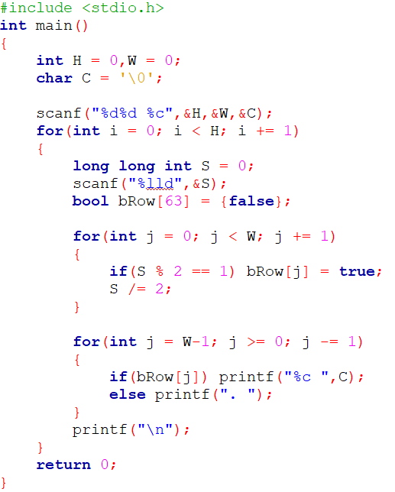
參考解答

